Slide 1
Países y ciudades
Trabajo sistemas

Slide 2
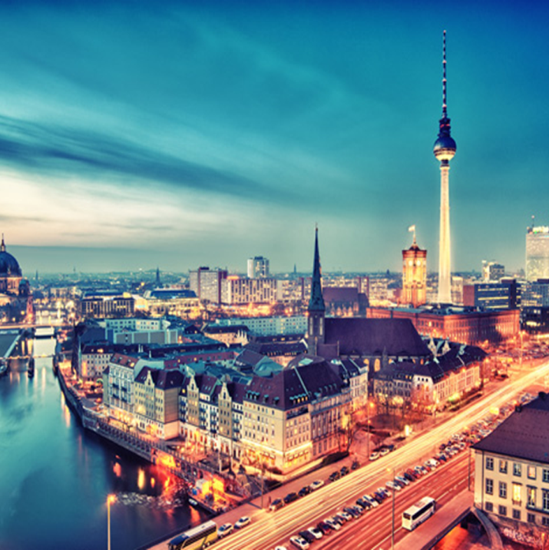
berlin
Lugar de interes:
El Fernsehturm (en alemán, Torre de televisión) es una torre de televisión ubicada en el centro de Berlín, capital de Alemania. Es un punto de referencia muy conocido, cercano a la Alexanderplatz. La torre fue construida en 1969 por la extinta República Democrática Alemana (RDA) y su imagen fue usada desde entonces por el gobierno de la RDA como un símbolo de Berlín Oriental.¹ Desde ella se pueden ver fácilmente todos los distritos del centro de Berlín y continúa siendo un símbolo de la ciudad.

Slide 3
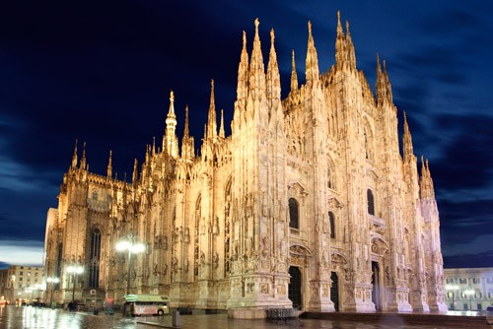
milan
La Academia de Bellas Artes de Brera (en italiano: Accademia di Belle Arti di Brera), también conocida como Academia de Brera (en italiano: Accademia di Brera) es una institución académica pública situado en el centro de la ciudad de Milán -Italia, en medio de via Brera 28. Fue fundada en 1776 por la Emperatriz María Teresa I de Austria.
El principal objetivo es enseñar a la investigación y creativa en el arte, (pintura, escultura, gráfica, fotografía, vídeo, etc.) y culturales históricas disciplinas.

Slide 4
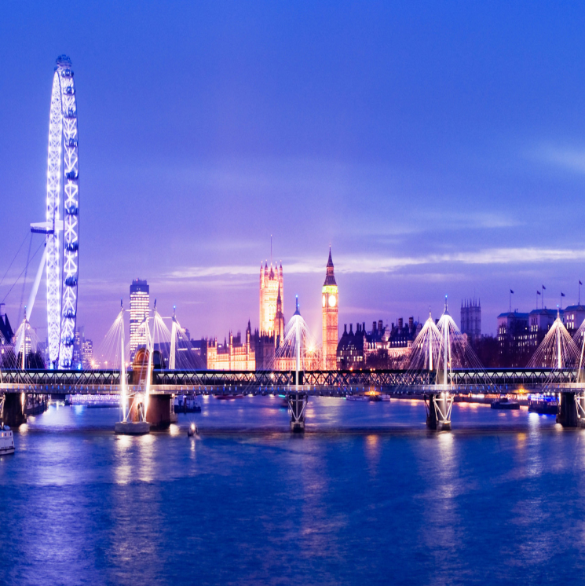
london
El London Eye ('Ojo de Londres'), también conocido como Millennium Wheel ('Noria del milenio'), es una noria-mirador de 135 m situada sobre el extremo occidental de los Jubilee Gardens, en el South Bank del Támesis, distritolondinense de Lambeth, entre los puentes de Westminster y Hungerford. La noria está junto al County Hall y frente a las oficinas del Ministerio de Defensa.

Slide 5
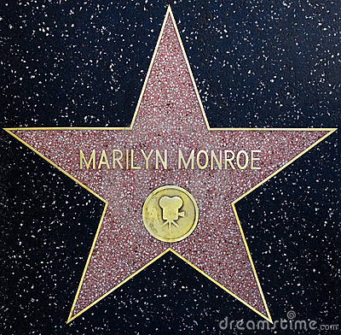
Los angeles
El Paseo de la Fama de Hollywood (Hollywood Walk of Fame) es una acera a lo largo de Hollywood Boulevard y Vine Street en Hollywood, California, Estados Unidos, en cuyo suelo están colocadas más de 2.000 estrellas de 5 puntas con los nombres de celebridades a las cuales la Cámara de comercio de Hollywood honra por su contribución a la industria del entretenimiento.

Slide 6
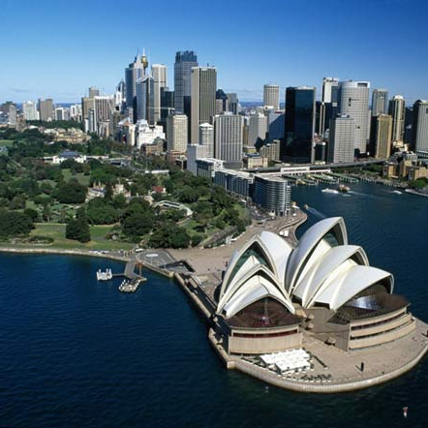
Sidney
Sídney (en inglés Sydney; pronunciado: /ˈsɪdni/) es la ciudad más grande y poblada de Australia, con una población en su área metropolitana cercana a los 4.034.000 de habitantes (estimados en 2008). Es la capital del estado de Nueva Gales del Sur y fue el asentamiento de la primera colonia británica en Australia. Fue fundada en1788 en la cala de Sídney por Arthur Phillip, almirante de la Primera Flota de Gran Bretaña, y es la ciudad más antigua del país.

Slide 7
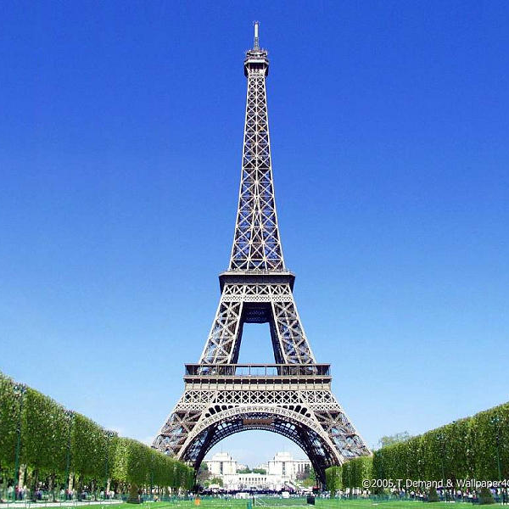
paris
La Torre Eiffel (Tour Eiffel, en francés), inicialmente nombrada torre de 300 metros (tour de 300 mètres), es una estructura de hierro pudelado diseñada por Maurice Koechlin y Émile Nouguier y construida por el ingeniero francésGustave Eiffel y sus colaboradores para la Exposición universal de 1889 en París.¹

Slide 8
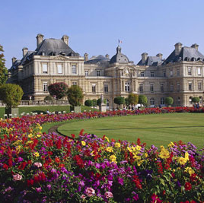
luxenburgo
El Jardín del Luxemburgo (en francés, Jardin du Luxembourg), apodado familiarmente Luco, es un parque público parisinode 22,45 ha, situado en el VI Distrito. El Luxemburgo es el jardín del Senado francés, cuya sede se encuentra en el Palacio de Luxemburgo.
Es un parque privado abierto al público. Sufrió numerosas ampliaciones y recortes a lo largo de su historia, y el diseño actual corresponde en su mayor parte a las obras realizadas por el arquitecto Jean-François-Thérèse Chalgrin durante el Primer Imperio francés. Fue recortado con posterioridad por las obras de urbanización periféricas del barón Haussmann.

Slide 9
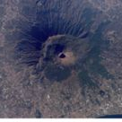
pompeya
El monte Vesubio (italiano: Monte Vesuvio; latín: Mons Vesuvius) es un volcán activo del tipo vesubiano situado frente a la bahía de Nápoles y a unos nueve kilómetros de distancia de la ciudad de Nápoles. Se encuentra en laprovincia de Nápoles, perteneciente a la región italiana de la Campania. Tiene una altura máxima de 1.281 msnm y se alza al sur de la cadena principal de los Apeninos.¹

Slide 10
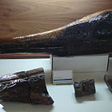
Villa de leyva
Los ictiosaurios (Ichthyosauria, gr. lagartos peces") son un orden extinto de saurópsidos diápsidos ictiopterigios, que vivieron desde el Triásico Inferior hasta el Cretácico Superior (aproximadamente 245 y 90 millones de años), en lo que hoy es América, Europa y Asia. El nombre fue creado en 1840 por Sir Richard Owen.

